Slide 1
INO:EX 23 - II

Slide 2
TROCHA HISTORIE Program INO:EX (2021) je syntézou předchozích zkušeností s programy
INOVAČNÍ VOUCHER (2016 - 2020)
Spolupráce firma x výzkumná organizace
KREATIVNÍ VOUCHER (2018 - 2020)
Spolupráce firma x kreativní sektor

Slide 3
V MINULOSTI PODPOŘENÉ PROJEKTY
INO:EX 22
Alokace cca 6 mil
Celkem bylo podpořeno
18 projektů
INO 10
EX 8
INO:EX 23
Alokace cca 13,3 mil
Celkem bylo podpořeno
28 projektů
INO 19
EX 9

Slide 4
PROGRAM INO:EX SE STAL NÁRODNÍM VÍTĚZEM EVROPSKÉ CENY ZA PODPORU PODNIKÁNÍ 2023

Slide 5
CO JE INO:EX?
PROGRAM, KTERÝ POSKYTUJE NEINVESTIČNÍ FINANČNÍ PODPORU NA POSÍLENÍ INOVAČNÍHO A EKONOMICKÉHO EKOSYSTÉM STŘEDOČESKÉHO KRAJE
FINANČNÍ PROSTŘEDKY POSKYTUJE STŘEDOČESKÝ KRAJ
V REŽIMU DE MINIMIS
ALOKACE PRO 2. KOLO – 4 000 000 KČ

Slide 6
PRO KOHO JE PODPORA URČENA
1.
MALÝ A STŘEDNÍ PODNIK (MSP = pod 250 zaměstnanců) se sídlem nebo funkční provozovnou v SČK
2.
MSP S VLASTNÍM PRODUKTEM, který činí min. 10 % z obratu
3.
VLASTNÍ PRODUKT MÁ POTENCIÁL ŠKÁLOVATELNOSTI (rozšiřitelnosti)
4.
MSP S AMBICÍ POSUNOUT SE NA ŘÁDOVĚ VYŠŠÍ TRHY

Slide 7
DATUM VYHLÁŠENÍ 2. KOLA INO:EX 23 A PŘÍJEM ŽÁDOSTÍ od 15.9. do 13.10.2023 UKONČENÍ PŘÍJMU ŽÁDOSTÍ 13.10.2023 v 24:00 hod.

Slide 8
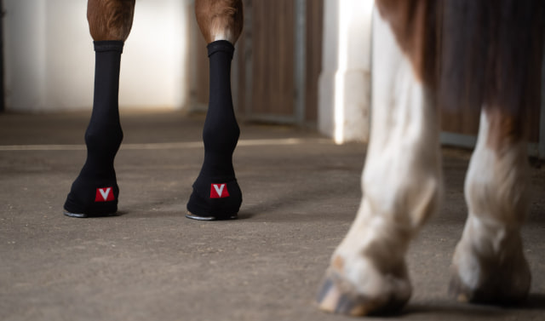
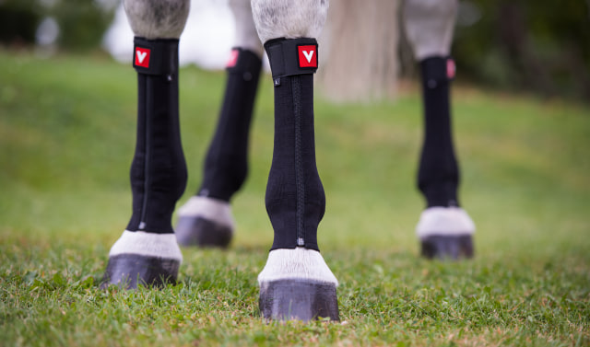
CO INO:EX 23-II NABÍZÍ
VETOFLEX®
INO - pro podporu inovací: návrh nového produktu, jeho prototypování, návrh produktového designu, vývoj nové receptury, materiálu, nové technologie, aplikace…
AŽ 650 000 Kč (min. částka je 50 000 Kč)
65 % z celkových uznatelných nákladů
50 % EX ANTE při podpisu smlouvy
50 % EX POST po dokončení projektu
9 měsíců na realizaci (počítá se od data podpisu smlouvy)
Uplatňování uznatelných nákladů od data podání přihlášky

Slide 9
CO INO:EX 23-II NABÍZÍ
EX – pro podporu expanze produktu nebo firmy na trh: návrh marketingové strategie, vizuální identity, pořízení produktové fotografie / videa, certifikace potřebné ke vstupu na trh, překlady, návrh prezentace na veletrzích…
AŽ 300 000 Kč (min. částka je 50 000 Kč)
65 % z celkových uznatelných nákladů
100 % EX POST po dokončení projektu
6 měsíců na realizaci (počítá se od data podpisu smlouvy)
Uplatňování uznatelných nákladů od data podání přihlášky

Slide 10
REALIZAČNÍ HARMONOGRAM
1.
OTEVŘENÍ VÝZVY A PŘÍJEM ŽÁDOSTÍ – 15.9.2023 – 13.10.2023
5.
SMLOUVA
PROPLÁCENÍ 50 % EX ANTE pro INO
I. FÁZE VĚCNÉHO HODNOCENÍ – od data ukončení příjmu žádostí + 30 dní
2.
6.
REALIZACE PROJEKTU:
INO 9 MĚSÍCŮ (od data podpisu smlouvy)
EX 6 MĚSÍCŮ (od data podpisu smlouvy)
3.
FORMÁLNÍ HODNOCENÍ
7.
UKONČENÍ REALIZACE PROJEKTU
PODÁNÍ ŽÁDOSTI O PROPLACENÍ
ZÁVĚREČNÉ HODNOCENÍ
REALIZACE PROJEKTU
4.
II. FÁZE VĚCNÉHO HODNOCENÍ (osobní setkání s hodnotící komisí)
8.
VYDÁNÍ ROZHODNUTÍ
ZÁPIS DO REGISTRU DE MINIMIS
PROPLACENÍ

Slide 11
REALIZAČNÍ HARMONOGRAM / ZMĚNY oproti 1.výzvě
1.
OTEVŘENÍ VÝZVY A PŘÍJEM ŽÁDOSTÍ – 15.9.2023 – 13.10.2023
5.
SMLOUVA
PROPLÁCENÍ 50 % EX ANTE pro INO
I. FÁZE VĚCNÉHO HODNOCENÍ – od data ukončení příjmu žádostí + 30 dní
2.
6.
REALIZACE PROJEKTU:
INO 9 MĚSÍCŮ (od data podpisu smlouvy)
EX 6 MĚSÍCŮ (od data podpisu smlouvy)
3.
FORMÁLNÍ HODNOCENÍ
7.
UKONČENÍ REALIZACE PROJEKTU
PODÁNÍ ŽÁDOSTI O PROPLACENÍ
ZÁVĚREČNÉ HODNOCENÍ
REALIZACE PROJEKTU
4.
II. FÁZE VĚCNÉHO HODNOCENÍ (osobní setkání s hodnotící komisí)
8.
VYDÁNÍ ROZHODNUTÍ
ZÁPIS DO REGISTRU DE MINIMIS
PROPLACENÍ

Slide 12
ŽÁDOST O FINANČNÍ PODPORU V RÁMCI INO:EX 23-II
----
PŘED PODÁNÍM LZE ŽÁDOST S PŘÍLOHAMI KONZULTOVAT SE SIC KAMEM – 1X
----
ŽÁDOST SE PODÁVÁ ELEKTRONICKY (odkaz najdete od 15.9. na SIC webu, v záložce „Firmy“)
----
MÁ 3 POVINNÉ PŘÍLOHY: 1. ČESTNÉ PROHLÁŠENÍ 2. OBCHODNÍ PLÁN 3.VZZ
----
PODLÉHÁ VĚCNÉMU A FORMÁLNÍMU HODNOCENÍ

Slide 13
VZOR ŽÁDOSTI INO
1.
Má firma vlastní produkt nebo službu, která činí minimálně 10 % z obratu firmy?
5.
Řešení definovaných potřeb cílové skupiny
2.
Jedná se o škálovatelný produkt?
6.
Tržní uplatnitelnost
3.
Obsah projektu
7.
Obchodní plán
4.
Cílová skupina (zákazníci/uživatelé) a její potřeby
8.
Výkazy zisků a ztrát za poslední 3 účetní roky (pokud to doba existence firmy umožňuje)

Slide 14
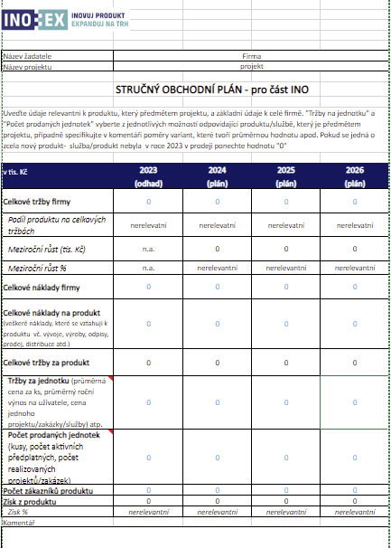

Slide 15
VZOR ŽÁDOSTI EX
1.
Má firma vlastní produkt nebo službu, která činí minimálně 10 % z obratu firmy?
5.
Tržní příležitost na relevantním trhu (ve vztahu k předmětu expanze)
2.
Má firma ambice a potenciál k expanzi na řádově vyšší trhy?
6.
Tržní potenciál
3.
Předmět expanze
7.
Obchodní plán
Obsah projektu
Výkazy zisků a ztrát za poslední 3 účetní roky (pokud to doba existence firmy umožňuje)
4.
8.

Slide 16
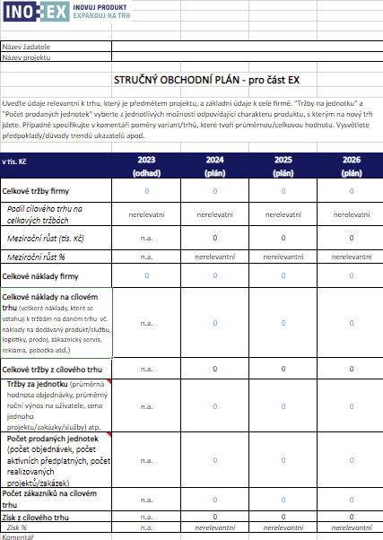

Slide 17
JAK PROBÍHÁ VĚCNÉ HONOCENÍ
1.
Do VH postupuje žádost, která bude zaregistrována do systému od 15.9. do 13.10. se všemi povinnými přílohami (čestné prohlášení, obchodní plán, VZZ)
2.
Všechny platné žádosti budou podrobeny I. fázi VH, které provádí hodnotící komise SIC (bez osobního setkání, podle doložené žádosti a příloh); hodnotícího protokolu INO a EX
3.
Všechny žádosti, které prošly I. fází VH postupují k hodnocení formálnímu
4.
Všechny žádosti, které vyhověly FH, postupují do II. fáze VH, které se realizuje osobní prezentací a obhajobou projektu před hodnotící komisí sestávající ze dvou zástupců SIC a externího experta (PPT prezentace, rozpočet; časová dotace: 15 minut prezentace, 15 minut dotazy)

Slide 18
SHRNUTÍ
Vyhlášení výzvy a příjem žádostí od 15.9. do 13.10.2023
Míra podpory INO: až 650 000 Kč nebo 65 % z celkových uznatelných nákladů, realizace 9 měsíců
I.fáze věcného hodnocení
INO: 50 % EX ANTE při podpisu smlouvy 50% EX POST po dokončení projektu
Formální hodnocení
Míra podpory EX: až 300 000 Kč nebo 65 % z celkových uznatelných nákladů, realizace 6 měsíců
II. fáze věcného hodnocení
EX: 100 % EX POST po dokončení projektu

Slide 19
ČASTO KLADENÉ OTÁZKY
Pokud mi běží projekt z INO:EX 23 -I, mohu podat žádost do INO:EX 23-II ?.
V zásadě ne, ale pokud vám běží například INO, můžete podat žádost do EX, do INO nemůžete. Předchozí projekt musí být ukončen, čímž se myslí proplacen.
Bude možné si realizaci projektu prodloužit?
Ne nad rámec 9 nebo 6 měsíců stanovených v pravidlech výzvy.
Lze realizaci projektu ukončit dříve?
Ano. Pokud ukončíte realizaci projektu dříve než ve smluvně stanovenou dobu, podáte žádost o proplacení dotace a závěrečné vyhodnocení se uskuteční také dříve, stejně jako proplacení dotace.
Bude možné podat žádost i příští rok?
Ano, plánujeme vyhlášení dvou dalších výzev s přibližně stejnou alokací.

Slide 20
Co jsou to celkové náklady na projekt?
Jsou to všechny náklady, které jsou vynaloženy na realizaci projektu, mohou sestávat z uznatelných i neuznatelných nákladů.
Co jsou to celkové uznatelné náklady na projekt?
To jsou takové náklady, které lze hradit z dotace a přímo souvisí s realizací projektu. Například nákup licence na jeden rok – firma bude na projektu pracovat 9 měsíců, SIC uzná 9/12 ceny licence. Nákup nezbytných zařízení v přiměřeném počtu. Náklady na návrh tisků + zkušební vzorek (nikoliv celý náklad)…
Jaké náklady nejsou uznatelné a nelze je hradit z dotace?
Investiční náklady – to je například nákup výrobní linky. Dále pronájem výrobních, výstavních či reklamních prostor (platí i pro virtuální prostor), právní služby.

Slide 21
Pokud postoupím do II. Fáze věcného hodnocení, co budu potřebovat?
Připravíte si PPT prezentaci a harmonogram finanční a časové dotace projektu podle předepsaného vzoru a obojí představíte osobně hodnotící komisi během cca 30 minut.
Za jak dlouho se dozvím, zda moje žádost postoupila?
Po ukončení příjmu žádostí bude mít hodnotící komise 30 dní na vyhodnocení žádostí v I. fázi. Pak bude následovat formální hodnocení a II. Fáze věcného hodnocení. V lednu 2024 by měly být známy výsledky a podepisovat se smlouvy.

Slide 22
NA KOHO SE MŮŽETE OBRÁTIT
BARBARA SVOJANOVSKÁ
Key Account Manager
svojanovska@s-ic.cz
+420 775 742 431
BENEDIKT FISCHER
Business Innovation Manager
fischer@s-ic.cz
+420 720 074 817

Slide 23
NA KOHO SE MŮŽETE OBRÁTIT
JIŘÍ ŠTĚRBA
Business Innovation Manager
sterba@s-ic.cz
+420 602 114 116
PETR PAČES
Digital Innovation Manager
paces@s-ic.cz
+420 775 203 115

Slide 24
DALŠÍ SIC PROGRAMY – pro MSP ze SČK
FINANČNÍ
NEFINANČNÍ
INO:EX
PLATINN
DIGITALIZACE
CIRKULÁRKA
START –UP NOW!
SIC CONNECT
BUSINESS KOMUNITA
DOTAČNÍ PORADENSTVÍ
SCIENCE4BUSINESS

Slide 25
NAŠE MOTTO
RYCHLE
EFEKTIVNĚ
S MINIMÁLNÍ BYROKTATICKOU ZÁTĚŽÍ PRO KLIENTA
VŽDY S OSOBNÍM PŘÍSTUPEM
PROFESIONÁLNĚ
S ☺

Slide 28
Děkujeme za Vaši pozornost! A pokud bude mít jakékoliv dotazy, neváhejte nás kontaktovat, rádi vše zodpovíme.

